Slide 1
KHỞI ĐỘNG

Slide 2
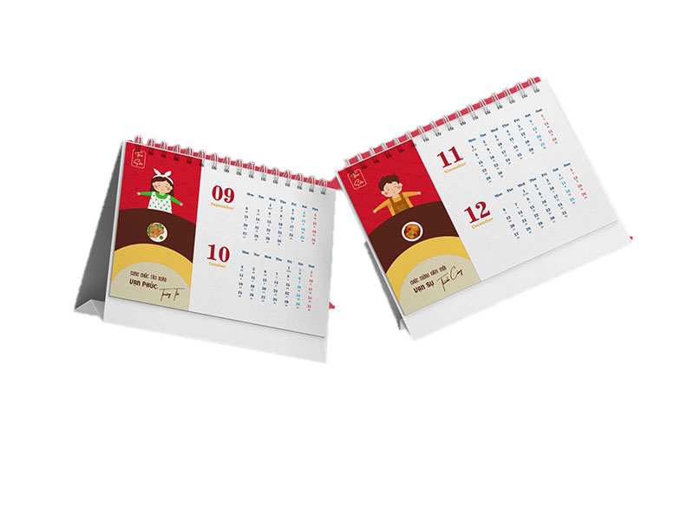
KHỞI ĐỘNG
Lịch dùng để đo các khoảng thời gian cũng như là một hệ thống đặt tên cho các chu kì thời gian với đơn vị thường là các ngày.

Slide 3
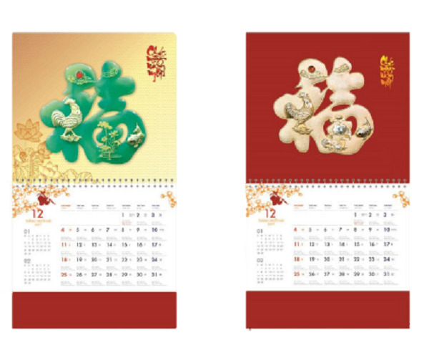
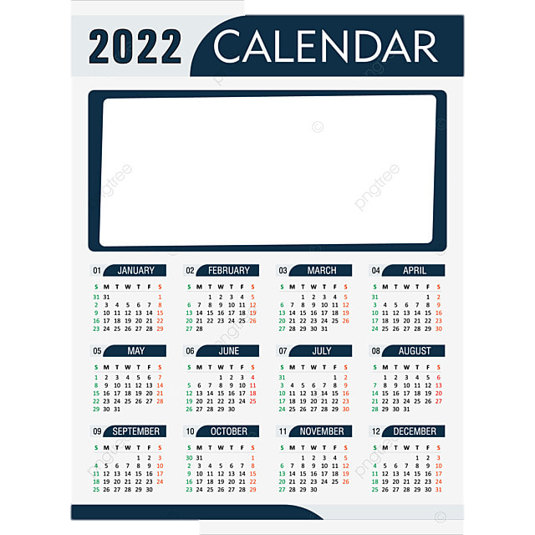
Lịch treo tường

Slide 4
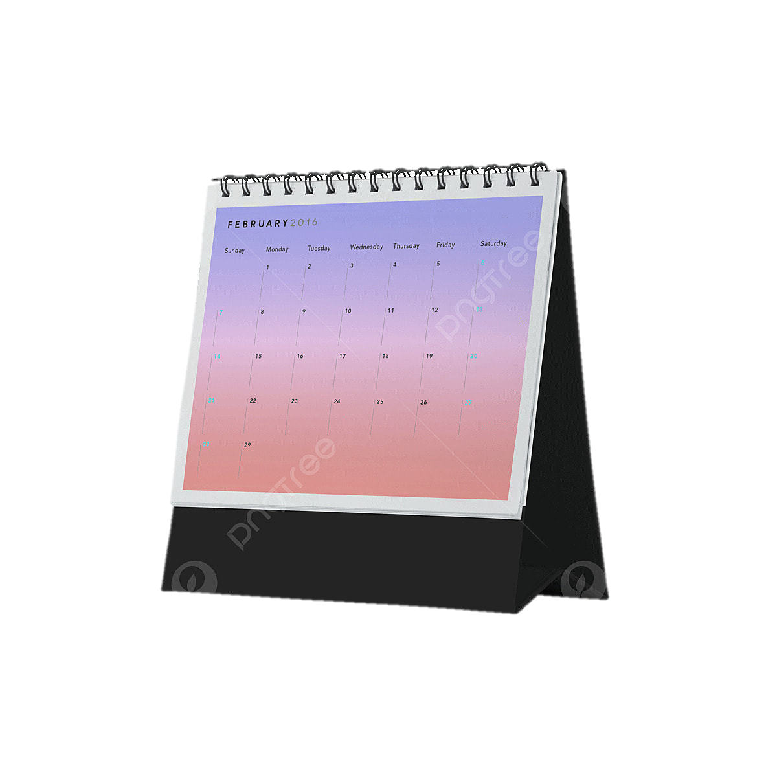
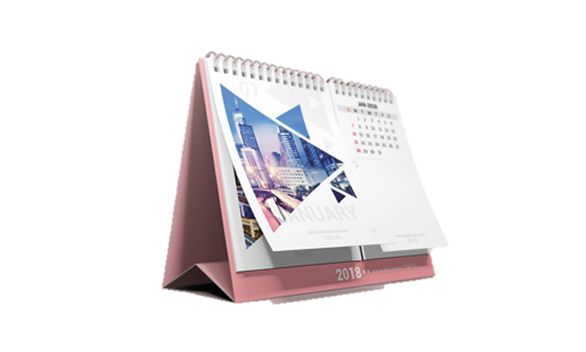
Lịch để bàn

Slide 5
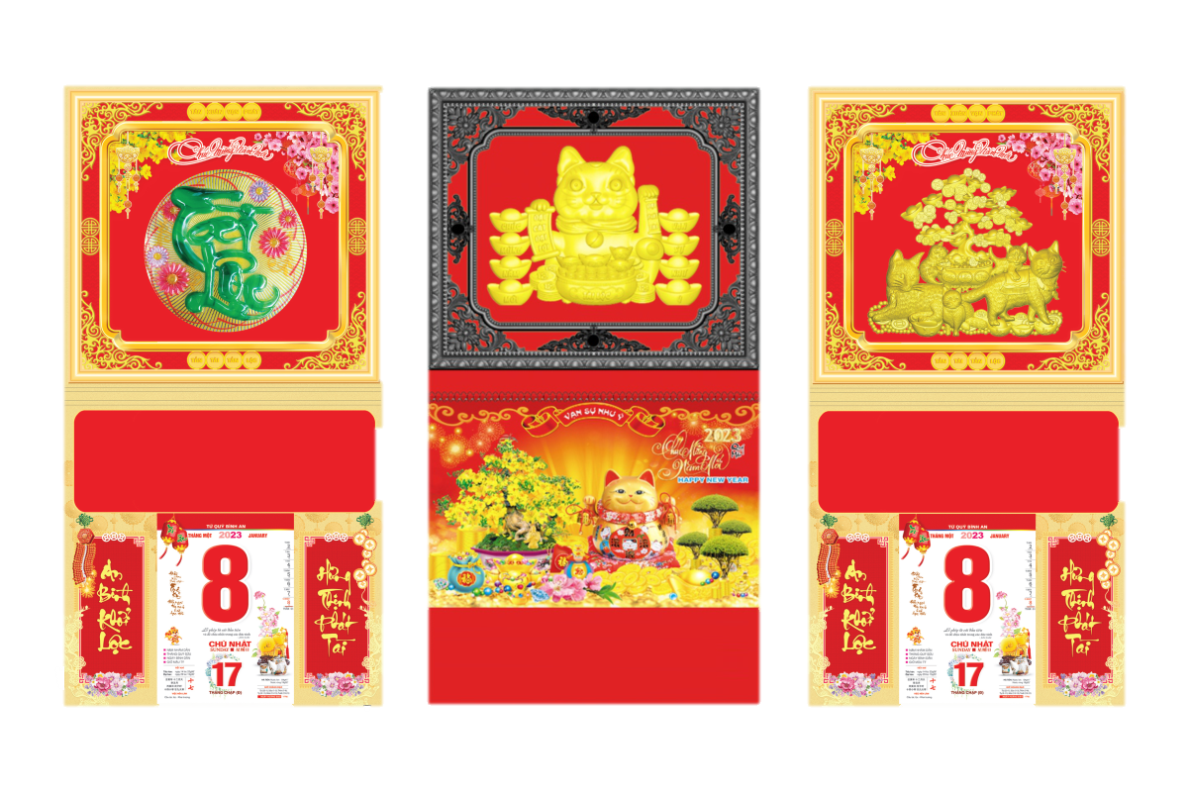
Lịch bloc

Slide 6

BÀI 14: THIẾT KẾ LỊCH TREO TƯỜNG

Slide 7
NỘI DUNG BÀI HỌC
01
02
03
QUAN SÁT VÀ NHẬN THỨC
LUYỆN TẬP VÀ ĐÁNH GIÁ
04
PHÂN TÍCH VÀ ĐÁNH GIÁ
VẬN DỤNG

Slide 8
01
QUAN SÁT VÀ NHẬN THỨC

Slide 9
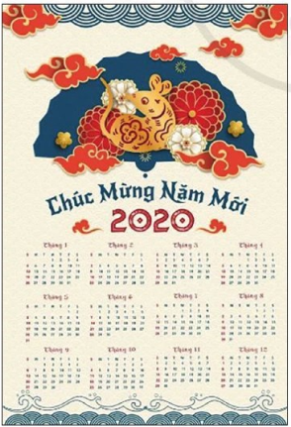
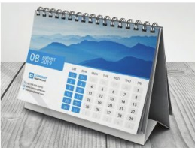
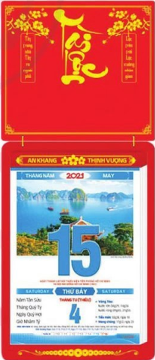
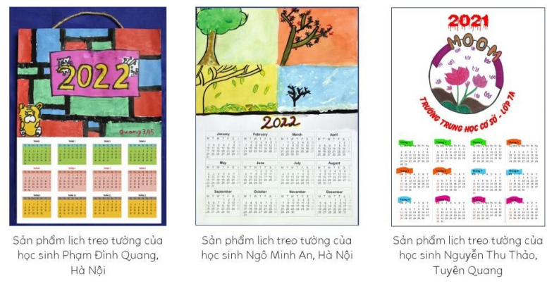
01. QUAN SÁT VÀ NHẬN THỨC

Slide 10
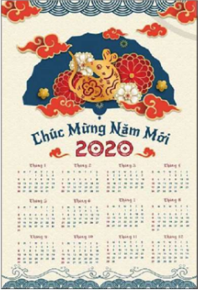

01. QUAN SÁT VÀ NHẬN THỨC
Quan sát các tờ lịch ở SGK tr. 61, 62
Cấu trúc của lịch treo tường.
Chủ đề phần trang trí ở mỗi lịch.
Các tờ lịch được thể hiện bằng kĩ thuật nào (vẽ hay in)?
Nêu cách trang trí của mỗi tờ lịch

Slide 11
01. QUAN SÁT VÀ NHẬN THỨC
Đặc điểm các tờ lịch treo tường
Cấu trúc
Thường được in trên giấy chất lượng tốt, khổ lớn, có nẹp để gọn lên tường. Khi chưa treo, lịch có thể được cuộn lại cho gọn.
Chủ đề trang trí:
Phong cảnh thiên nhiên, chúc mừng năm mới, trường học, hình khối,…
Kĩ thuật: in, vẽ.

Slide 12
01. QUAN SÁT VÀ NHẬN THỨC
SẢN PHẨM LỊCH TREO TƯỜNG CỦA HS PHAN ĐÌNH QUANG.
Nội dung chủ đề: Ý tưởng trang trí dựa trên tranh của hoạ sĩ Mondrian, là bức tranh gồm những mảng màu có hình chữ nhật và hình vuông được viền bởi nét đen
Hình thức thể hiện: Chất liệu acrylic trên giấy trắng khổ A4.
Ý nghĩa: ghi ngày, tháng, năm; đồng thời là sự sáng tạo thẩm mĩ của cá nhân để đón mừng năm mới.

Slide 13
01. QUAN SÁT VÀ NHẬN THỨC
SẢN PHẨM LỊCH TREO TƯỜNG CỦA HS NGÔ MINH AN
Nội dung chủ đề: Thể hiện thời gian và thời tiết bốn mùa xuân, hạ, thu, đông trong một năm.
Hình thức thể hiện: Màu nước trên giấy trắng khổ A4. Lịch có bố cục theo chiều dọc.
Ý nghĩa: ghi ngày, tháng, năm (dương lịch và âm lịch); đồng thời là dịp để thực hiện ý tưởng sáng tạo nên những sản phẩm nghệ thuật phục vụ cho cuộc sống.

Slide 14
01. QUAN SÁT VÀ NHẬN THỨC
Tìm ý tưởng và thực hành sáng tạo sản phẩm
CÁC BƯỚC TÌM Ý TƯỞNG CHO BÀI THIẾT KẾ LỊCH TREO TƯỜNG.
BƯỚC 1
BƯỚC 2
BƯỚC 3
Xác định nội dung, chủ đề và hình ảnh chính củ tờ lịch
Xác định bố cục, hình dáng, biểu tượng (logo)
Xác định phương pháp thực hành.

Slide 15
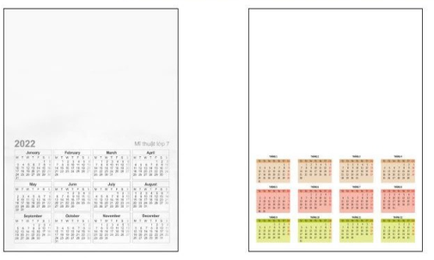

01. QUAN SÁT VÀ NHẬN THỨC
THỰC HÀNH
Cách 1: Trang trí tờ lịch bằng cách vẽ
Bước 1: Vẽ bố cục mảng.
Bước 2: Vẽ màu các mảng.
Bước 3: Hoàn thiện tờ lịch.

Slide 16
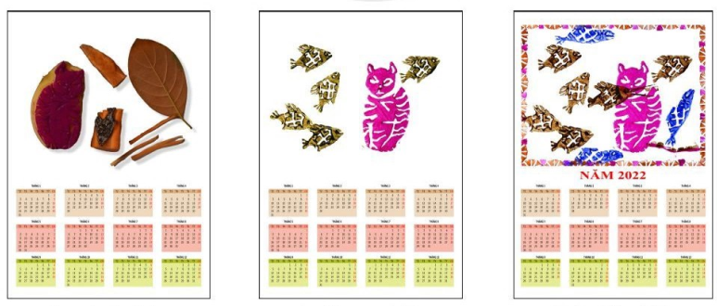
01. QUAN SÁT VÀ NHẬN THỨC
THỰC HÀNH
Cách 2: Trang trí tờ lịch bằng cách in
Bước 1: Tạo các khuôn in từ vật liệu đơn giản.
Bước 2: In đối tượng chính.
Bước 3: Hoàn thiện tờ lịch.

Slide 17
02
LUYỆN TẬP

Slide 18


02. LUYỆN TẬP
THIẾT KẾ VÀ TRANG TRÍ MỘT TỜ LỊCH TREO TƯỜNG
YÊU CẦU SẢN PHẨM:
Sử dụng vật liệu phù hợp.
Tùy chọn một hoặc kết hợp nhiều kĩ thuật.
Có thể kết hợp hình ảnh, biểu tượng (logo) và chữ viết.

Slide 19
03
PHÂN TÍCH VÀ ĐÁNH GIÁ

Slide 20

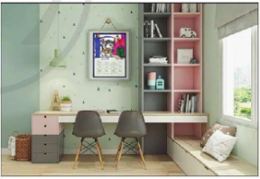
03. PHÂN TÍCH VÀ ĐÁNH GIÁ
THẢO LUẬN NHÓM
CHIA SẺ VỀ SẢN PHẨM:
Nhắc lại quy trình thiết kế lịch treo tường.
Chia sẻ ý tưởng thiết kế.
Những thuận lợi và khó khăn trong quá trình thực hành bài tập.
Em thích tờ lịch nào nhất? Nêu nhận xét về tờ lịch đó.
Vai trò của lịch trong không gian nội thất.

Slide 21
04
VẬN DỤNG

Slide 22

03. VẬN DỤNG
NHIỆM VỤ CHIA SẺ ỨNG DỤNG
Sử dụng kinh nghiệm thiết kế lịch treo tường để sáng tạo các sản phẩm khác như thiết kế một thời gian biểu, mục tiêu phấn đấu trong học tập của mình.
Sử dụng tờ lịch được thiết kế để trang trí hoặc trở thành món quà ý nghĩa dành tặng người em yêu quý.

Slide 23
03. VẬN DỤNG
KẾT LUẬN
Có thể áp dụng kiến thức của bài học để thiết kế các sản phẩm khác như: túi vải, thiệp chúc mừng.... để bảo vệ môi trường và thể hiện tình cảm với người thân.

Slide 24

03. VẬN DỤNG
EM CẦN NHỚ
Lịch không chỉ để xem ngày tháng mà còn mang ý nghĩa trang trí, nhất là vào dịp năm mới.
Mỗi năm lịch sẽ thay đổi một lần, vì thế hết một năm thì tờ lịch cũng hết ý nghĩa để xem ngày tháng cho sinh hoạt, học tập.

Slide 25



LẬT
GHÉP
MẢNH
Notes:
- Nhấn nút Play để bắt đầu trò chơi.

Slide 26


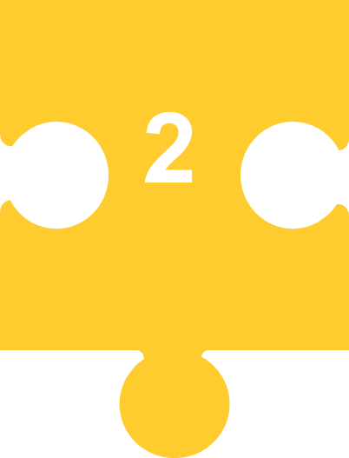


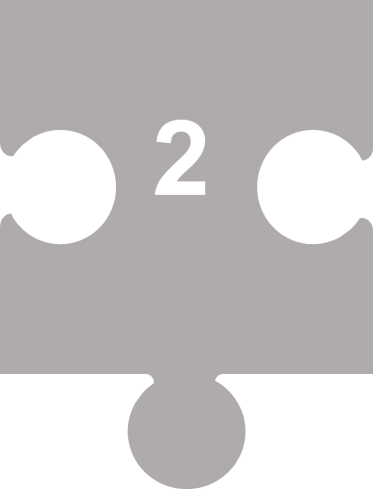



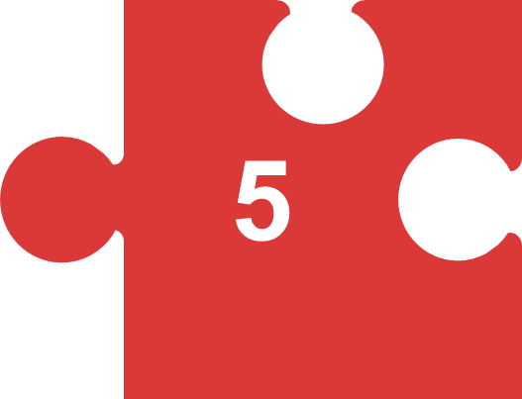


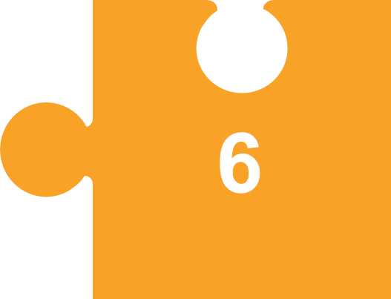


Slide 27


Câu hỏi 1: Chủ đề phần trang trí ở mỗi lịch là gì?
Phong cảnh thiên nhiên, chúc mừng năm mới, trường học, hình khối,…

Slide 28
Câu hỏi 2: Có mấy bước tìm ý tưởng cho bài thiết kế lịch treo tường.
3 bước

Slide 29
Câu hỏi 3: Các tờ lịch được thể hiện bằng kĩ thuật nào
Vẽ và in

Slide 30
Câu hỏi 4: Có thể áp dụng kiến thức của bài học để
Thiết kế các sản phẩm khác như: túi vải, thiệp chúc mừng....

Slide 31
Câu hỏi 5: Lịch không chỉ để xem ngày tháng mà còn mang ý nghĩa gì?
Trang trí, nhất là vào dịp năm mới.

Slide 32
HƯỚNG DẪN VỀ NHÀ
Ôn lại kiến thức đã học.
Đọc và tìm hiểu trước Bài 15: Thiết kế, tạo dáng xe đạp.

Slide 33
CẢM ƠN CÁC EM ĐÃ LẮNG NGHE!

